Slide 1

„SUCHÝ ÚNOR“ NESTAČÍ!
NEJEN NOVINKY V PREVENCI RIZIKOVÉ KONZUMACE ALKOHOLICKÝCH NÁPOJŮ
tisková konference | 22. ledna 2026 | Praha

Slide 2



Nejsme proti Suchému únoru. Naopak!
Vítáme každou iniciativu, která otevírá seriózní veřejnou debatu.
Zároveň ale říkáme jasně, že pokud chceme reálně snižovat škody spojené s rizikovou konzumací alkoholu, musíme se opřít o dlouhodobé, systematické a měřitelné preventivní programy, které lidem pomáhají rozumět rizikům a formovat své chování.
Vladimír Darebník, výkonný ředitel UVDL ČR.

Slide 3
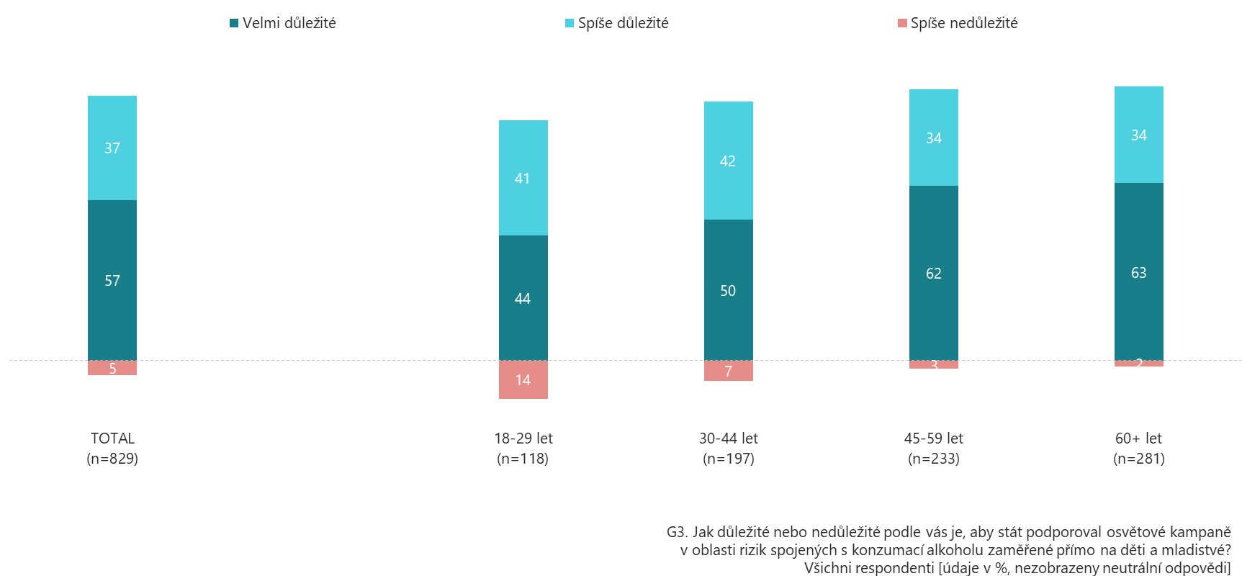

94 % respondentů považuje za důležité kampaně zaměřené na děti a mládež

Slide 4
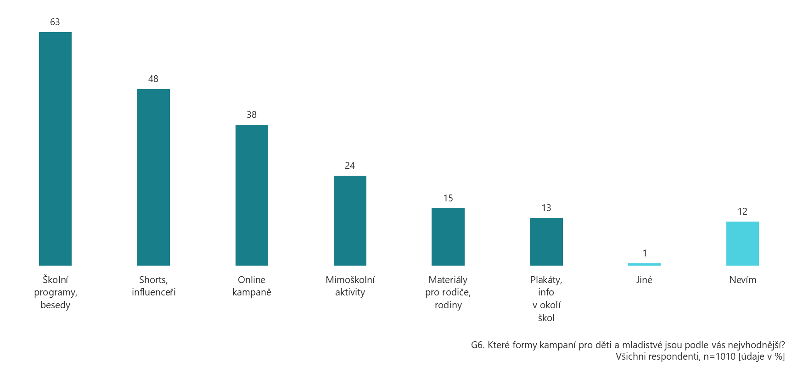
63 % respondentů si myslí, že preventivní kampaně je třeba zaměřit na děti a mladistvé formou školních programů a besed

Slide 5
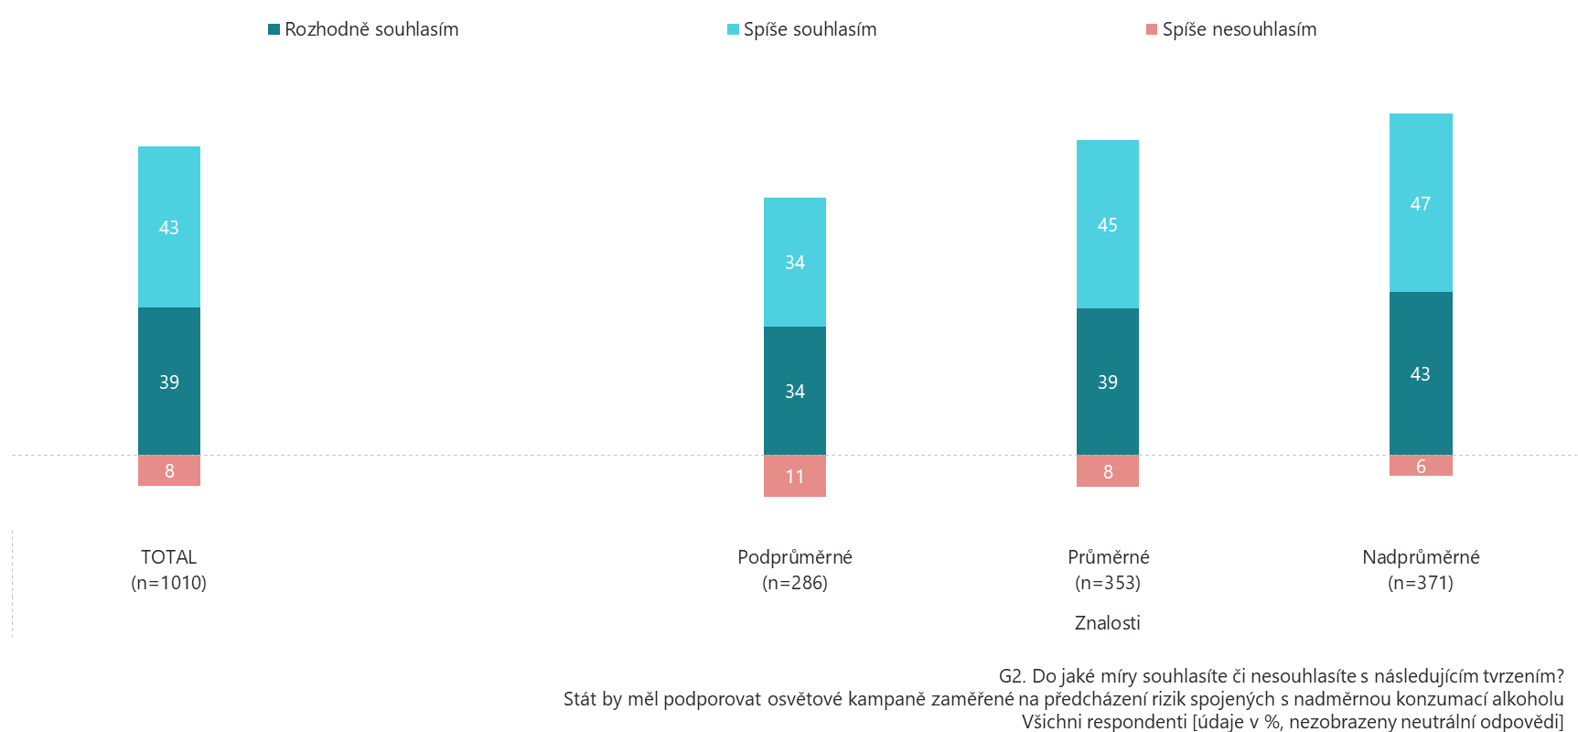
82 % respondentů souhlasí s tím, že osvětové kampaně by měl podporovat stát

Slide 6
63 % lidí považuje za nejvhodnější školní programy a besedy, 48 % sociální sítě a 38 % online kampaně

Slide 7
Pobavme se o alkoholu
150 778 žáků
12 lektorů
od roku 2009
UVDL ČR dlouhodobě podporuje program Harm reduction
„Pij s rozumem“ a navazující projekty zaměřené na edukaci veřejnosti i mladistvých.

Slide 8

Novinka: Online poradna
www.pijsrozumem.cz

Slide 9

Prevence a harm reduction
Měsíc bez alkoholu může pro někoho představovat osobní impuls.
Odborně ale dává větší smysl mluvit
o tom, kdo pije rizikově, proč, v jakých situacích a jaká forma podpory je dostupná. Prevence a Harm reduction, tedy snižování rizik, jsou nejlevnější
a současně nejúčinnější částí systému.
Josef Šedivý, vedoucí Drogového informačního centra SANANIM

Slide 10

Online poradna www.pijsrozumem.cz
Zdarma
Anonymní
24/7
AI
Odborníci

Slide 11
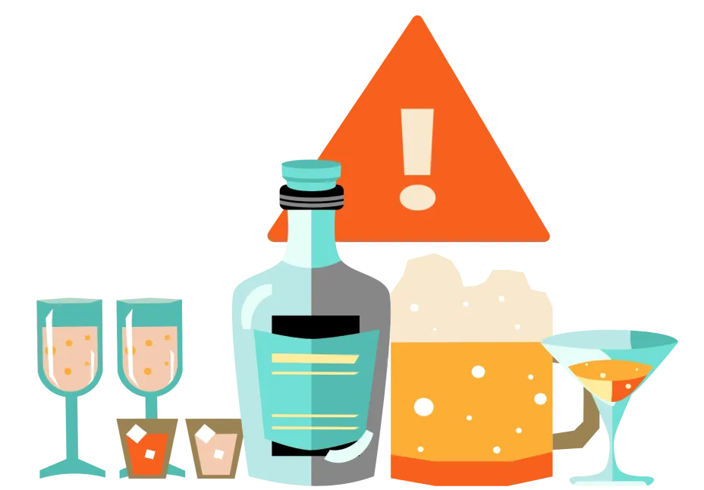
Klesající spotřeba alkoholu je dobrou zprávou
Pokles spotřeby vnímáme jako signál, že dlouhodobá práce s informovaností a prevencí má smysl.
Zároveň ale platí, že u lihovin je nutné číst čísla poctivě. Část poptávky se přesouvá do přeshraničních nákupů a bohužel významná část také do černé zóny. Tam pak nevznikají jen fiskální ztráty, ale také významná zdravotní rizika pro spotřebitele.
Vladimír Darebník, výkonný ředitel UVDL ČR.

Slide 12

Prevence, nejen restrikce
Pouhé zvyšování daní a restrikce bez vymahatelnosti pravidel jsou v konečném důsledku neúčinné nástroje.
Pokud chceme chránit zdraví a zároveň bránit šedé ekonomice, musíme kombinovat prevenci, dostupnou pomoc a důslednou kontrolu nelegální distribuce.
Vladimír Darebník, výkonný ředitel UVDL ČR.

Slide 13
Děkujeme za pozornost a budeme rádi za vaše dotazy
Ing. Vladimír Darebník
výkonný ředitel Unie výrobců a dovozců lihovin ČR
e-mail: darebnik@uvdl.cz | mobil: +420 725 653 135
Mgr. Josef Šedivý
vedoucí Drogového informačního centra SANANIM
e-mail: sedivy@sananim.cz | mobil: +420 602 311 799

